Slide 1
教师信息化发展途径与策略
马 宁

Slide 2
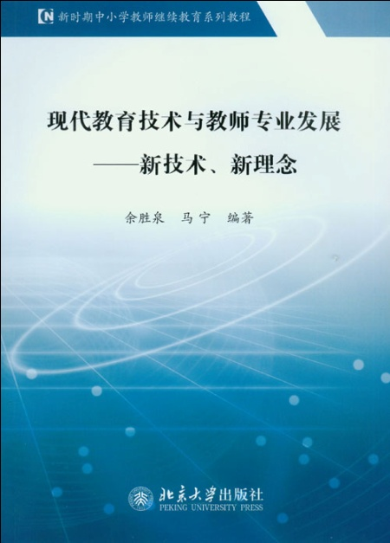
《现代教育技术与教师专业发展——新技术、新理念》，北京：北京大学出版社， 2009.4
信息时代，教师要实现相关的专业素养和内容结构，应掌握的四大类、二十多种专业发展途径和方法：
信息化教学研究方法：行动研究法、基于社会互联软件（social software）反思法、教育叙事、基于网络的虚拟教研、设计的研究方法等
网络时代下的社会性学习：非正式学习、在线培训、学习共同体、构建学习型组织、移动学习、基于社会性软件的交流、虚拟学习社区
信息化教学资源与工具：构建个人专题网站、使用信息化教学工具、开发信息化教学资源
信息化教学实践与反思：个人知识管理、信息化教学案例开发、信息化教学绩效评估、教学档案袋开发

Slide 3
个人任务：
每人一个主题，在给定材料的基础上，完善ppt，与教师协同建设一个学习元，设计课上活动，完成45分钟的一节课。
主题：
在线培训，面向教师的MOOC等
教育叙事
学习共同体、学习型组织
个性化培训
虚拟学习社区
社会性软件
时间：4月7日、14日、21日，每周汇报2个主题

